Slide 1
LOG650
Fase 2: Planlegging
Topp 3 årsaker for at du feiler
Prosjektfaser
Leveranser til 9. mars
Prosjektplan
WBS Input til Gantt
Gantt-diagram og Referanseplan
AI
Logistikk & AI
Forskningsprosjekt

Slide 2
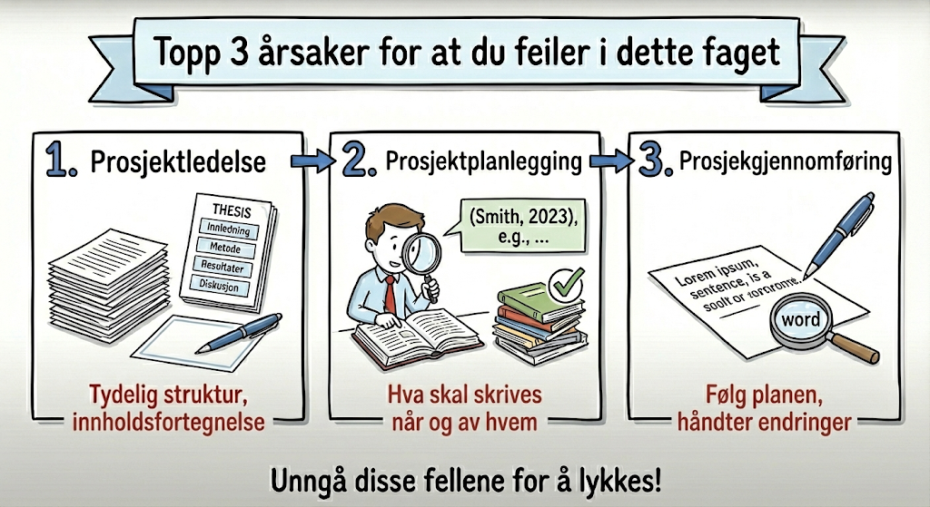
Topp 3 årsaker for at du feiler i dette faget
Agenda
Fase 2: Planlegging
Topp 3 årsaker for at du feiler
Prosjektfaser
Leveranser til 9. mars
Prosjektplan
WBS Input til Gantt
Gantt-diagram og Referanseplan
Prosjektledelse
Prosjektplanlegging
Prosjektgjennomføring

Slide 3
Prosjektfaser
Agenda
Fase 2: Planlegging
Topp 3 årsaker for at du feiler
Prosjektfaser
Leveranser til 9. mars
Prosjektplan
WBS Input til Gantt
Gantt-diagram og Referanseplan
DU ER HER
✓
1
2
3
4
Fase 1
Fase 2
Fase 3
Fase 4
Initiering
Planlegging
Gjennomføring
Avslutning
12. jan - 9. feb
9. feb - 9. mar
9. mar - 27. apr
27. apr - 31. mai

Slide 4
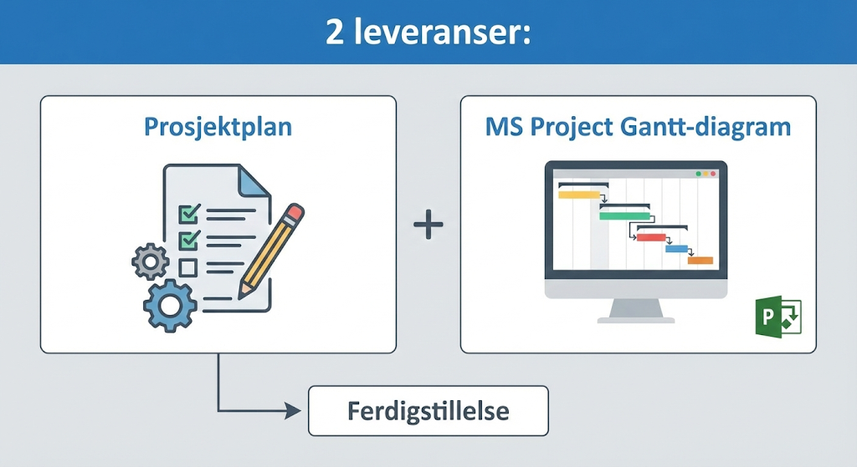

Leveranser til 9 mars
Agenda
Fase 2: Planlegging
Topp 3 årsaker for at du feiler
Prosjektfaser
Leveranser til 9. mars
Prosjektplan
WBS Input til Gantt
Gantt-diagram og Referanseplan
2 filer:
Prosjektplan
MS Project Gantt diagram (dere får tilgang til MS project)

Slide 5

Prosjektplan
Agenda
Fase 2: Planlegging
Topp 3 årsaker for at du feiler
Prosjektfaser
Leveranser til 9. mars
Prosjektplan
WBS Input til Gantt
Gantt-diagram og Referanseplan
1. Sammendrag
Bakgrunn, problemstilling og mål (fra godkjent proposal)
2. Omfang (Scope)
Krav, løsning, WBS (Work Breakdown Structure)
3. Tidsplan (Schedule)
Gantt-diagram, milepæler, kritisk sti (MS Project)
4. Risiko
Risikoregister og tiltak
5. Ressurser
Teamroller, ansvarsfordeling, verktøy
6. Kommunikasjon
Teams-kanaler, møter, statusrapportering
7. Kvalitet
Peer-to-peer review, godkjenningskriterier

Slide 6

WBS Input til Gantt
Agenda
Fase 2: Planlegging
Topp 3 årsaker for at du feiler
Prosjektfaser
Leveranser til 9. mars
Prosjektplan
WBS Input til Gantt
Gantt-diagram og Referanseplan
✓ Fase 1: Initiering (12. jan – 9. feb) – FERDIG
Proposal: problemstilling, mål, avgrensning
Milepæl: Godkjent proposal
▶ Fase 2: Planlegging (9. feb – 9. mar) – NÅ
Prosjektplan, WBS, Gantt (MS Project), risikoanalyse
Teori og litteratursøk – start tidlig!
Introduksjon + problemstilling – første utkast (ferdigstilles til slutt)
Milepæl: Godkjent prosjektplan + godkjent Gantt diagram (9. mar)
Fase 3: Gjennomføring (9. mar – 27. apr)
Introduksjon + problemstilling – første utkast
Teori og litteratursøk
Casebeskrivelse og datainnsamling
Data/metode og modellering (KI-implementasjon)
Analyse og resultater – kjøre modeller, dokumentere funn
Diskusjon – tolke funn mot teori
Peer-to-peer review av annen gruppes utkast
Milepæl: Godkjent hovedutkast + peer review
Fase 4: Avslutning (27. apr – 31. mai)
Konklusjon – besvar problemstillingen eksplisitt
Introduksjon ferdigstilles (skrives til slutt!)
Kvalitetssikring, korrektur, referanseliste
Milepæl: Muntlig presentasjon + innlevert rapport
⚙ Arbeidsmetode
Ukentlige team-møter (agenda + oppsummering)
GitHub for versjonskontroll av kode og rapport
Teams-kanal for løpende kommunikasjon

Slide 7

Gantt-diagram og Referanseplan
Agenda
Fase 2: Planlegging
Topp 3 årsaker for at du feiler
Prosjektfaser
Leveranser til 9. mars
Prosjektplan
WBS Input til Gantt
Gantt-diagram og Referanseplan
Fortløpende godkjenning
Prosjektplan + Gantt godkjennes fortløpende – ikke vent!
Jo tidligere ferdig med planen, jo raskere kan dere skrive rapporten
Hva er en Referanseplan (Baseline)?
Et øyeblikksbilde av planen da den ble godkjent
MS Project kopierer start, slutt, varighet til «låste» felter
Differanse mellom plan og faktisk = Avvik (Variance)
Hvorfor trenger du den?
Uten referanseplan: Endringer ser bare ut som nye datoer – ingen varsling
Med referanseplan: MS Project viser avvik mellom plan og virkelighet
Slik gjør du det i MS Project
Prosjekt-fanen → Lagre referanseplan (Set Baseline)
Velg «Lagre referanseplan» for hele prosjektet
Bytt til Oppfølgings-Gantt (Tracking Gantt)
Oppfølgings-Gantt (Tracking Gantt)
To stolper per oppgave: grå = referanseplan | farget = faktisk status
Visuell endringsledelse – se nøyaktig hvor prosjektet sklir

